Slide 1


OBEDIENCIA A MEDIAS: ¿SIRVE?
Mates, guitarras, cine y escrituras: analizando la caída del rey Saúl y nuestras decisiones cotidianas con mirada de diseñador.

Slide 2

EL CASO DEL PRIMER REY DE ISRAEL
LA CAÍDA DE UN LÍDER
Analizamos las excusas y el peligro de negociar las instrucciones exactas de Dios.

Slide 3

LA PRUEBA DE SAÚL
1 Samuel 15:13-15, 22
•
La Orden: Destruir todo por completo como protección espiritual.
•
La Decisión: Saúl salvó al rey Agag y lo mejor del botín (ganado) para sí mismo.
•
La Excusa: Argumentó que lo conservó "con buenas intenciones" para hacer sacrificios.
•
La Verdad: El profeta Samuel le responde de forma contundente: "El obedecer es mejor que los sacrificios".

Slide 4

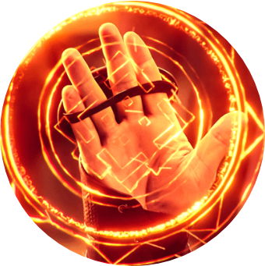
SPIDEY Y ATAJOS PELIGROSOS
Spider-Man: No Way Home (2021)
En la película, Peter Parker acude a Doctor Strange para un hechizo, pero a mitad del proceso intenta cambiar las reglas para su propia comodidad: "Que mi tía sí se acuerde... y mi novia... y Ned...".
Modificar el hechizo a su antojo por temor y conveniencia personal desató el caos multiversal. Exactamente igual a Saúl, editar las leyes divinas para complacer a todos termina rompiendo nuestra barrera de protección espiritual.

Slide 5


AUDIOSLAVE: ¿QUIÉN MANDA?
"Show Me How to Live"
La Paradoja de Saúl
Este temazo de rock alternativo grita con furia sobre una creación que busca a su creador, pidiendo dirección pero batallando constantemente con el control de sus propios hilos.
Al igual que en la canción de Chris Cornell, Saúl quería la unción de Dios, pero pretendía "controlar su propia vida". Desobedecer a medias es como gritar por dirección espiritual pero taparse los oídos a la hora de actuar.

Slide 6
HISTORIA DE LA VIDA REAL
LÍMITES EN EL ABISMO
Una estricta norma de supervivencia ignorada por "solo unos minutos" en el monte más alto del mundo.

Slide 7
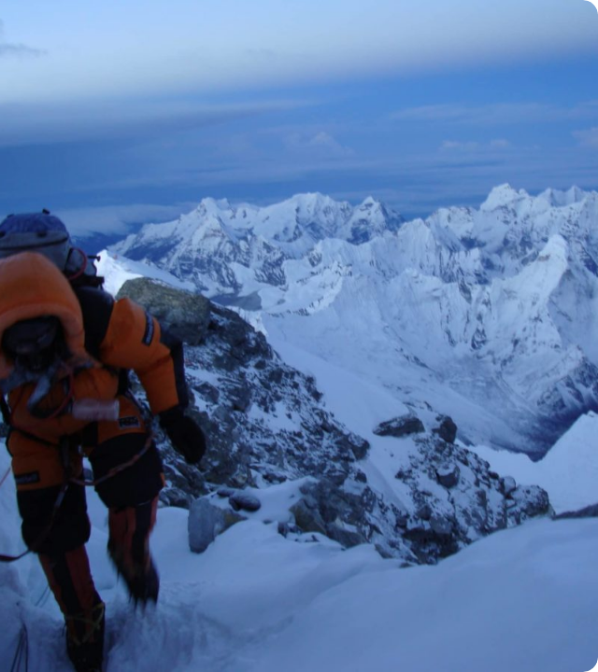
FIEBRE DE CUMBRE
Everest (Mayo 1996)
En el Everest rige la "Regla de las 14:00": si a esa hora no estás en la cima, debés volverte obligatoriamente. No importa si estás a un metro de coronar. Si no bajás, te quedás sin oxígeno.
Ese día, la ambición, el orgullo y la presión social hicieron que los guías ignoraran la regla "unos minutos" más. Una pequeña desobediencia en el cálculo del tiempo desató una de las peores tragedias del alpinismo.

Slide 8
EL PELIGRO DE DESVIARSE
— Presidente Dieter F. Uchtdorf
“
"Una diferencia de solo un grado [...] con el tiempo, te llevará a un lugar completamente diferente del planeado."
— PRESIDENTE DIETER F. UCHTDORF

Slide 9




EL CAMINO DE SAÚL
Paso 2: Mentir
Paso 4: Caída
Saúl dice: "He cumplido el mandamiento del Señor" (v. 13).
Pierde la corona y el Espíritu por rebelión (v. 23).
Paso 1: Negociar
Paso 3: Justificar
Decide guardar lo mejor del botín para él, incumpliendo la orden.
Culpó al pueblo y dijo que era "para sacrificar" (v. 15).

Slide 10






DINÁMICA: ESCÁNER DE EXCUSAS
La Presión Social
La Hora 14:00
Efecto Spidey
Saúl temió al pueblo. ¿Qué excusa actual nace del "qué dirán"? ¿Cómo la desarmamos en grupo?
"Es solo un ratito" o "Esta serie no me hace daño". ¿Dónde está nuestro límite exacto de seguridad?
"Cumplo todo, pero edito esta pequeña norma que no me gusta". ¿Cómo impacta tu multiverso espiritual?

Slide 11
¿CUÁL SERÁ TU RUMBO?
Saúl desobedeció por miedo al pueblo. Peter casi rompe el multiverso por comodidad. Los montañistas perecieron por orgullo.
¿Qué pequeña norma vas a blindar esta semana para que tu obediencia sea exacta?

Slide 12



IMAGE SOURCES
https://images.stockcake.com/public/d/8/9/d8966d6b-61ea-40e1-a6f7-fdeb586fc784_large/gothic-fashion-royalty-stockcake.jpg
Source: stockcake.com
https://images.thedirect.com/media/photos/doc2_720.png
Source: thedirect.com
https://iantaylortrekking.com/wp-content/uploads/2013/08/The-summit-ridge-on-Mount-Everest-2008-scaled-e1653776404941.jpg
Source: iantaylortrekking.com

